Slide 1







- Quan sát các hình, ghi lại các dạng địa hình tương ứng với các số trong hình (đánh số thứ tự vào giấy).
- Hết giờ chuyển giấy note cho 1 bạn bất kì.
- Chấm điểm chéo: Dò với đáp án đúng.
- 5 bạn đúng nhiều nhất và trên 6 đáp án→ đạt điểm 10.
Ai tài giỏi hơn???
Dụng cụ: Giấy, bút
Thời gian: 2 phút
Nhiệm vụ

Slide 2
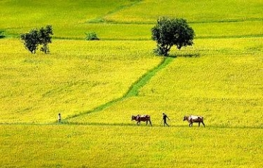
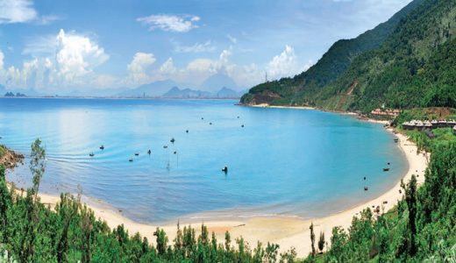
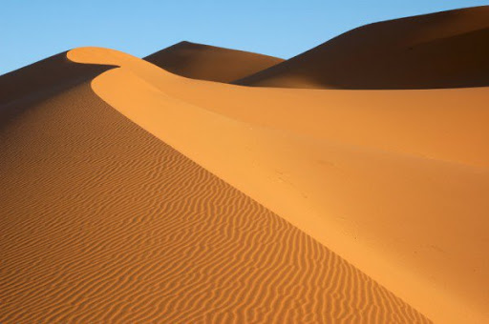
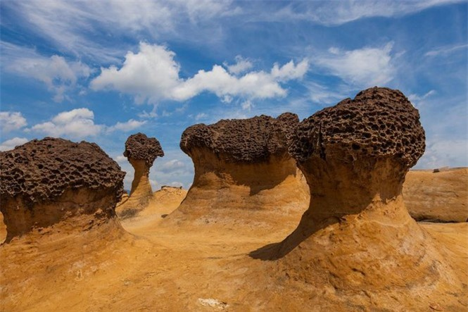
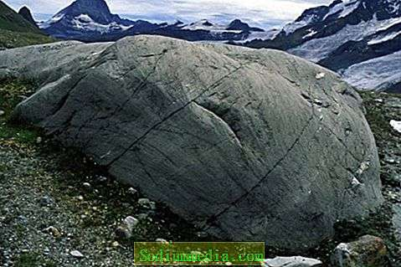
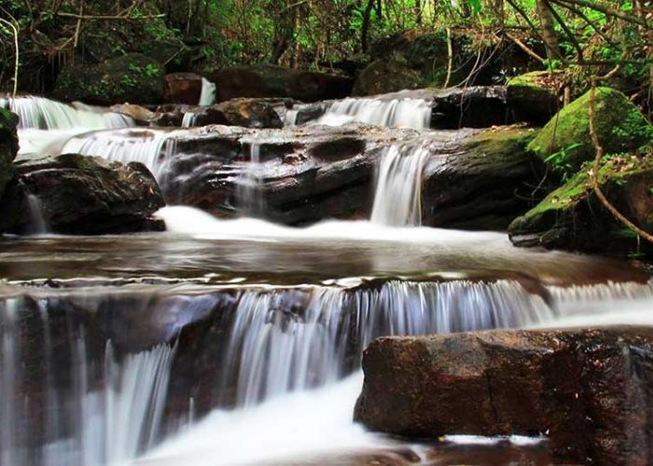
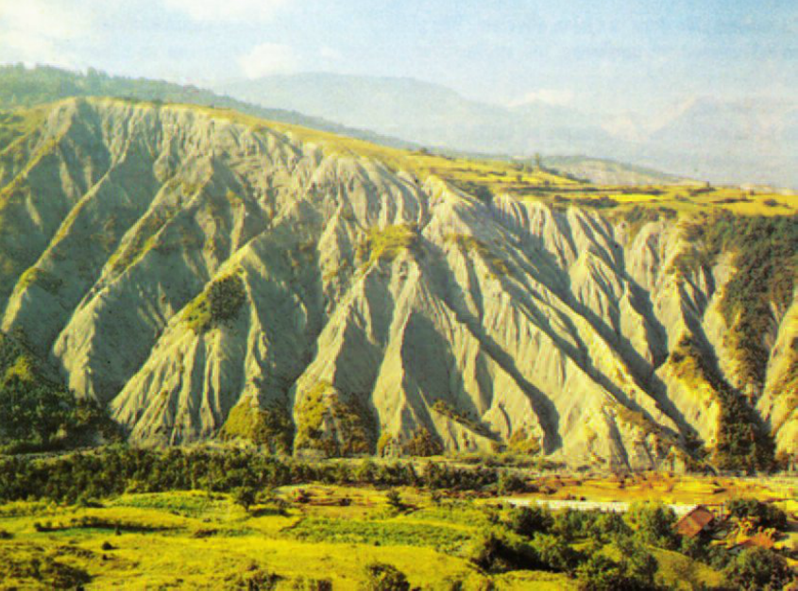
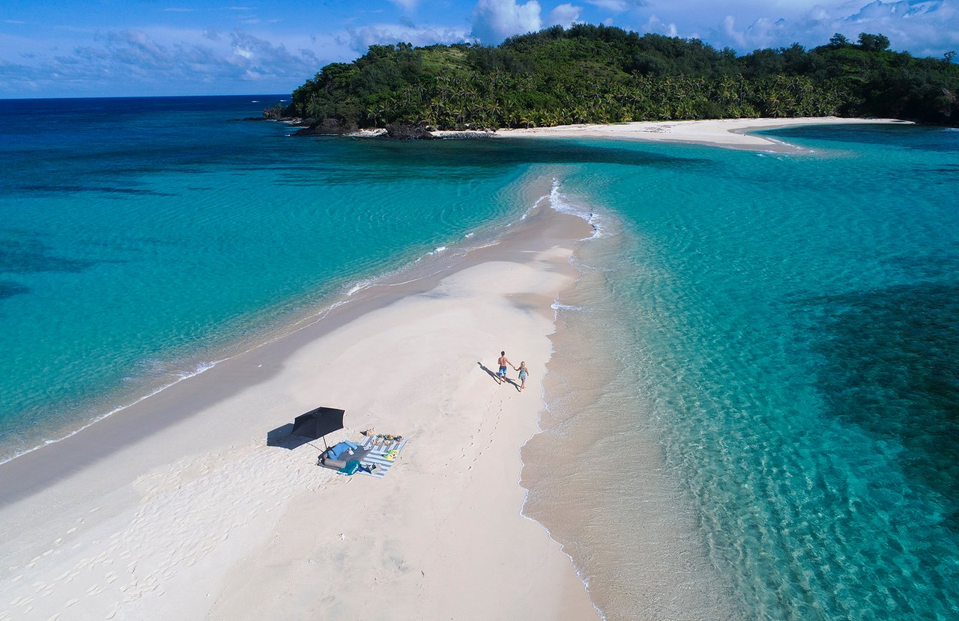
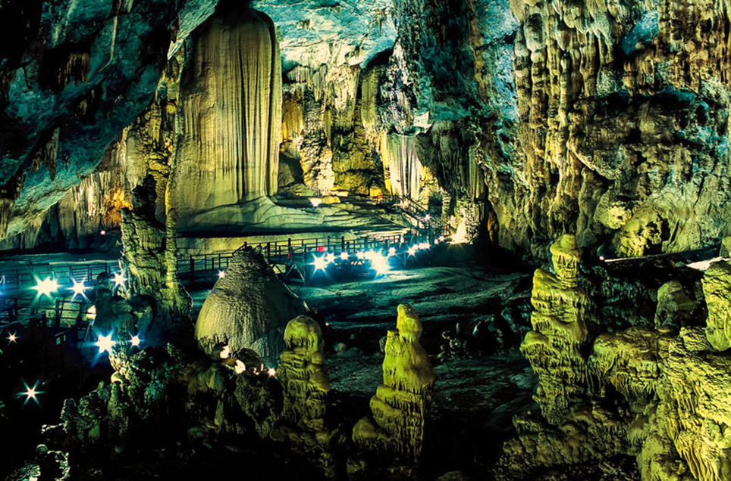
1
2
3
4
5
6
7
8
9

Slide 3

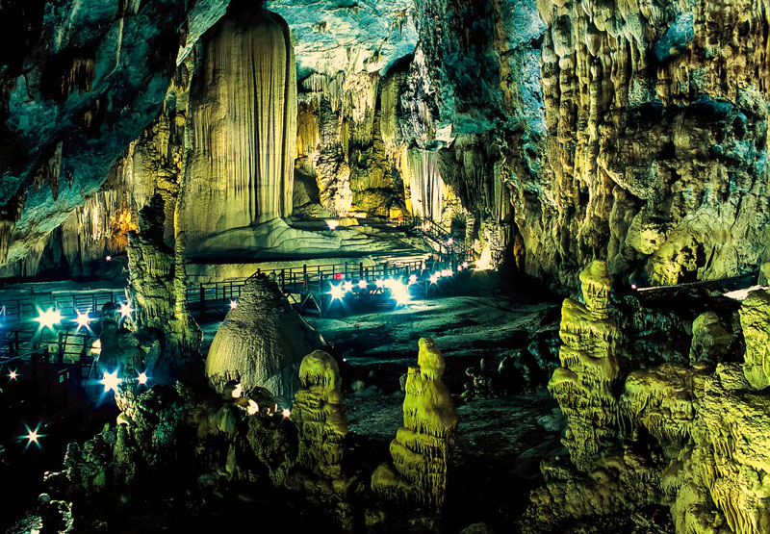
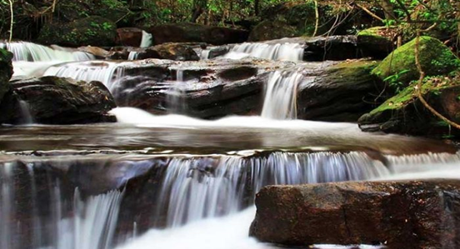
KHỞI ĐỘNG
Đáp án
Đồng bằng
Ghềnh đá
1
5
Vịnh biển
2
6
Suối
Cồn cát
Khe, rãnh
3
7
Nấm đá
roi cát
4
9
8
Hang động cax-tơ

Slide 4
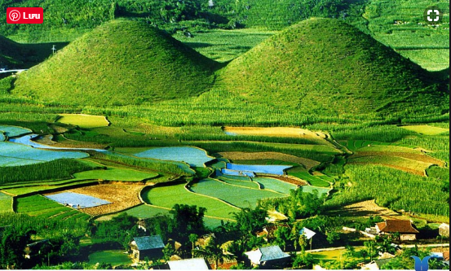
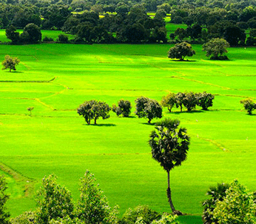


Bài 6 - Tiết 2
NGOẠI LỰC VÀ
TÁC ĐỘNG CỦA NGOẠI LỰC ĐẾN ĐỊA HÌNH BỀ MẶT TRÁI ĐẤT

Slide 5
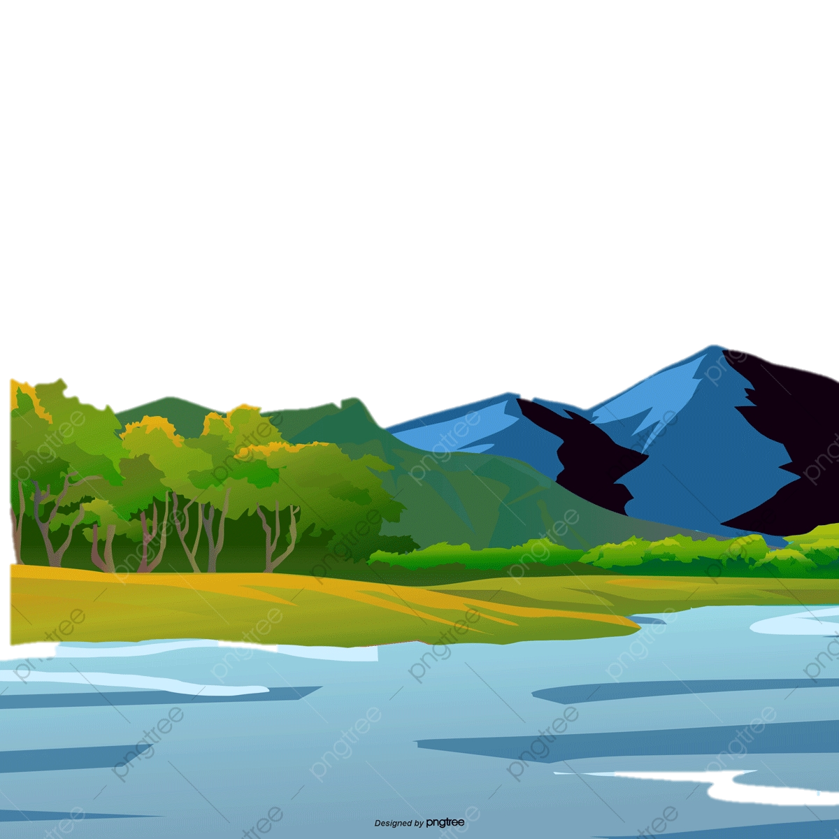

Quá trình bóc mòn
NỘI DUNG CHÍNH
Quá trình vận chuyển
Quá trình bồi tụ

Slide 6


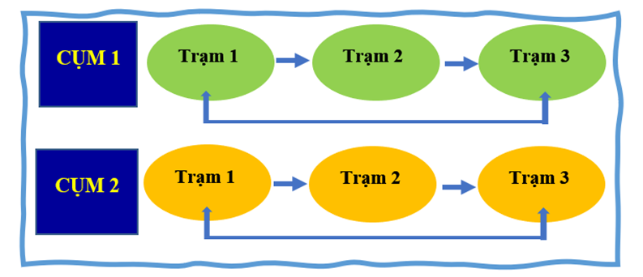


TÌM HIỂU VÀ PHÂN TÍCH CÁC QUÁ TRÌNH NGOẠI LỰC:
BÓC MÒN, VẬN CHUYỂN VÀ BỒI TỤ
Nhiệm vụ
- Chia lớp thành 6 nhóm theo 2 cụm hoạt động theo trạm (Cụm 1: Nhóm 1, 2, 3; Cụm 2: Nhóm 4, 5, 6).
- Tại các trạm, các nhóm thảo luận hoàn thành các nội dung phiếu học tập theo thứ tự.
Thời gian: 5 phút/trạm.
Hết 5 phút di chuyển đến trạm khác theo sơ đồ di chuyển.

Slide 7


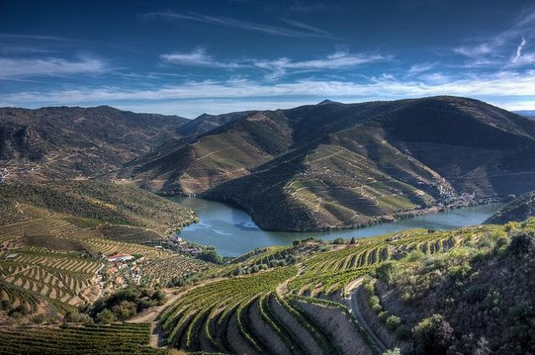

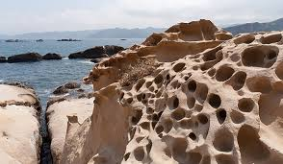
TÌM HIỂU VÀ PHÂN TÍCH CÁC QUÁ TRÌNH NGOẠI LỰC: BÓC MÒN, VẬN CHUYỂN VÀ BỒI TỤ
TRẠM 1
Dựa vào các hình ảnh sau, SGK và internet hoàn thành phiếu học tập
QUÁ TRÌNH BÓC MÒN
Khái niệm
Tác nhân | Hình thức | Kết quả
- Nước chảy
- Gió
- Sóng biển
- Băng hà

Slide 8
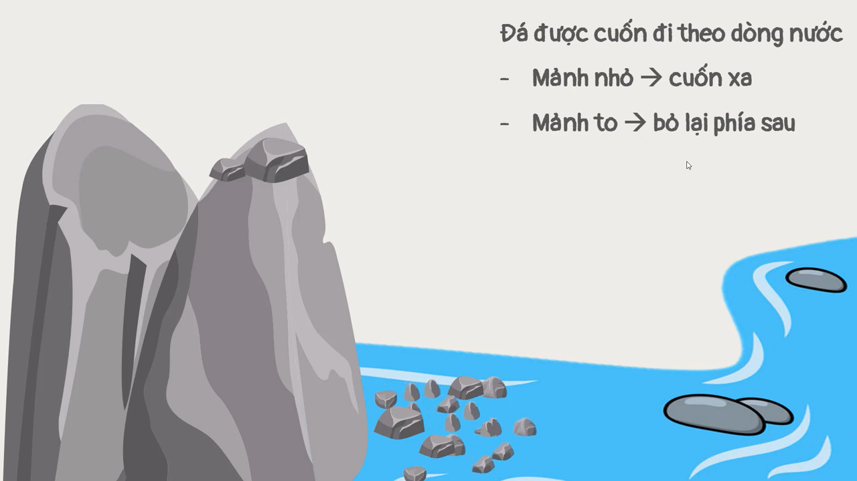
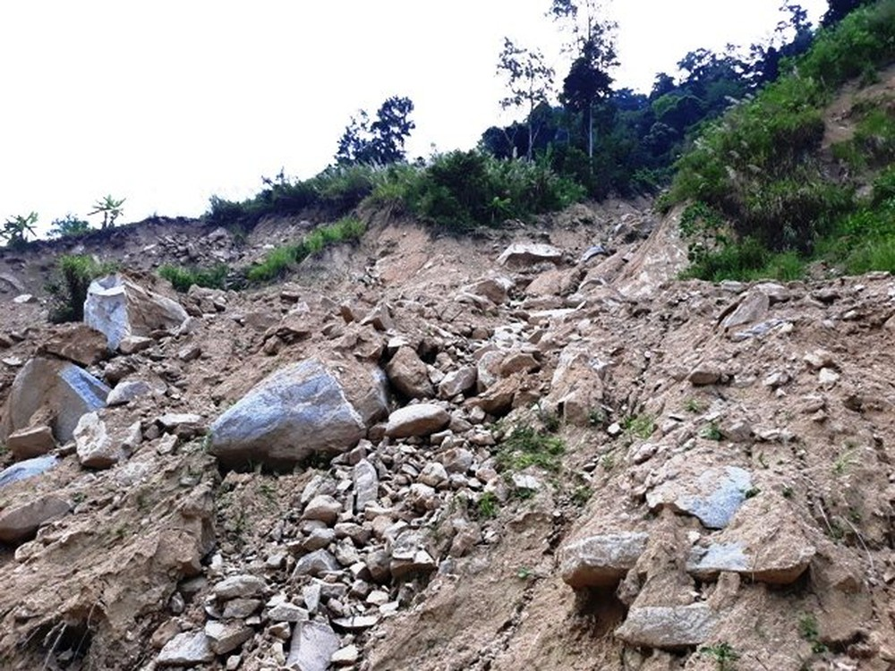
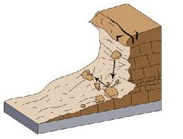
TÌM HIỂU VÀ PHÂN TÍCH CÁC QUÁ TRÌNH NGOẠI LỰC: BÓC MÒN, VẬN CHUYỂN VÀ BỒI TỤ
TRẠM 2
Dựa vào các hình ảnh sau, video và SGK, hoàn thành PHT
QUÁ TRÌNH VẬN CHUYỂN
Khái niệm
Khoảng cách di chuyển
Hình thức
Kết quả

Slide 9
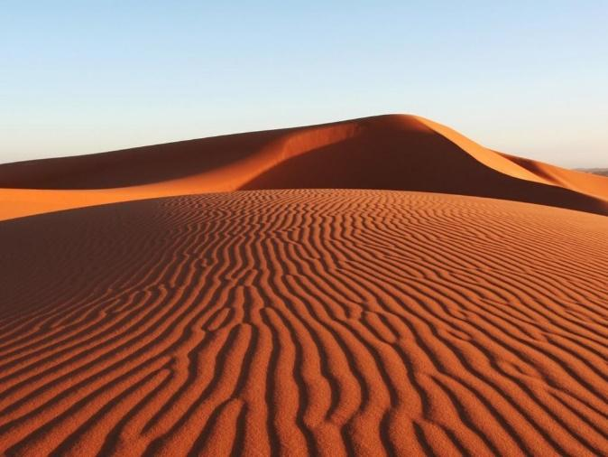
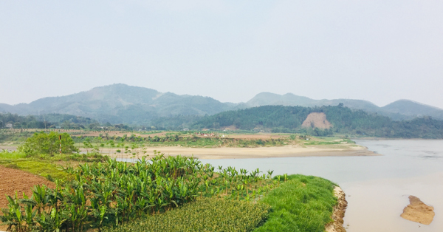
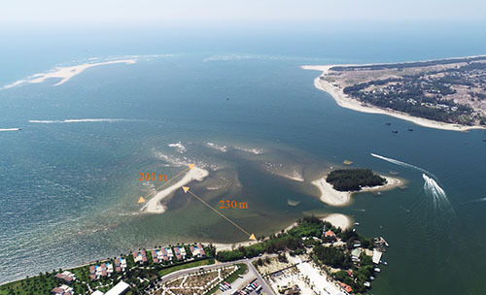
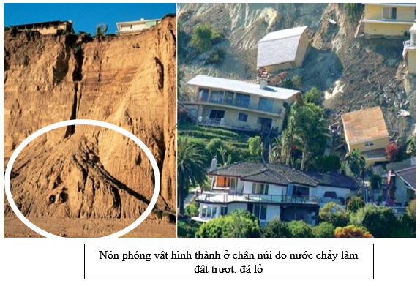
  QUÁ TRÌNH BỒI TỤ
Dựa vào các hình ảnh sau, SGK và internet hoàn thành phiếu học tập
Cồn cát ngầm ở cửa biển Cửa Đại – Quảng Nam
QUÁ TRÌNH BỒI TỤ
Khái niệm
Đặc điểm
Kết quả

Slide 10








2. QUÁ TRÌNH BÓC MÒN
- Là quá trình các tác nhân ngoại lực (nước chảy, sóng biển, băng hà, gió...) làm các sản phẩm phong hóa rời khỏi vị trí ban đầu của nó.
- Các hình thức: xâm thực, thổi mòn và mài mòn.
Xâm thực
Thổi mòn
Mài mòn
- Nguyên nhân: do gió, xảy ra mạnh ở khí hậu khô hạn.
- Nguyên nhân: Do sóng biển, chuyển động của băng hà,…
- Nguyên nhân: do nước chảy
- Kết quả: Tạo ra các dạng địa hình như vách biển, hàm ếch sóng vỗ, bậc thềm sóng vỗ, phi-o, đá trán cừu, cao nguyên băng hà …
- Kết quả: Tạo thành như nấm đá, rãnh thổi mòn, hoang mạc đá…
- Kết quả: Tạo ra các khe, rãnh, thung lũng sông

Slide 11
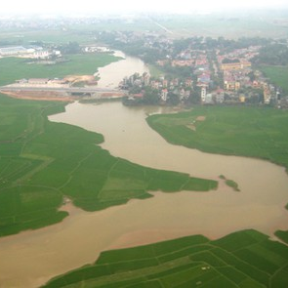
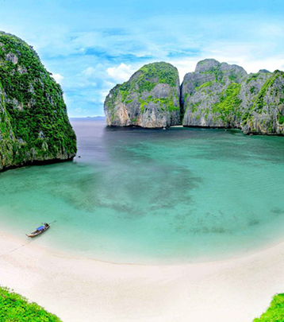
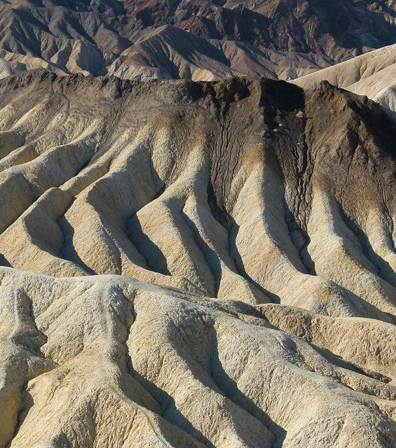
QUÁ TRÌNH BÓC MÒN
Xâm thực
Xâm thực của sóng biển tạo ra các vịnh
Dòng chảy thường xuyên tạo ra sông, suối
Nước chảy tạm thời tạo ra khe, rãnh
Notes:
https://www.tourthailan.net.vn/dia-diem-du-lich/kham-pha-4-vinh-bien-dep-noi-tieng-nhat-cua-thai-lan.html

Slide 12
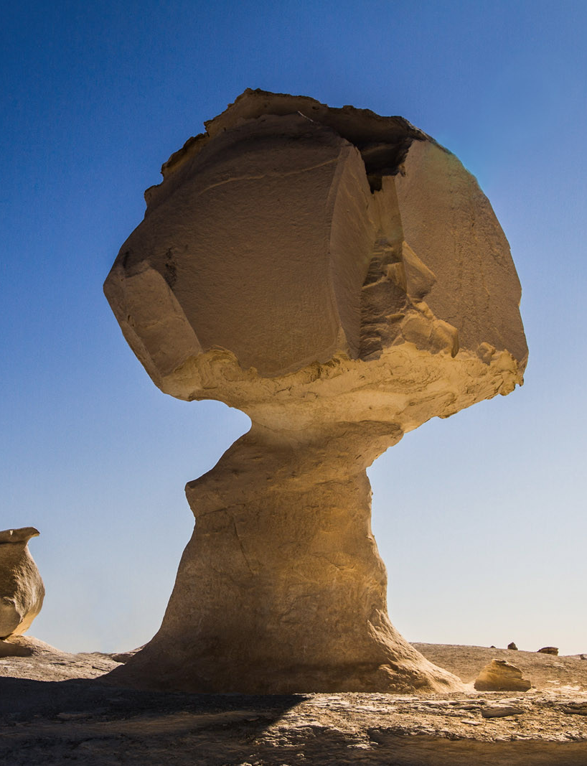
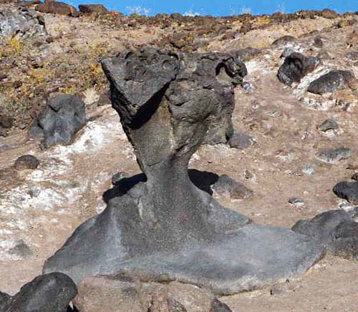
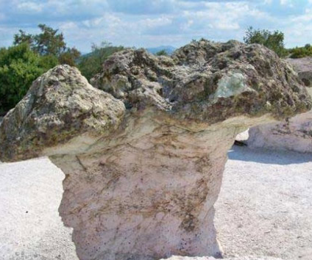
QUÁ TRÌNH BÓC MÒN
Thổi mòn
Các nấm đá do tác động của gió thổi mòn

Slide 13
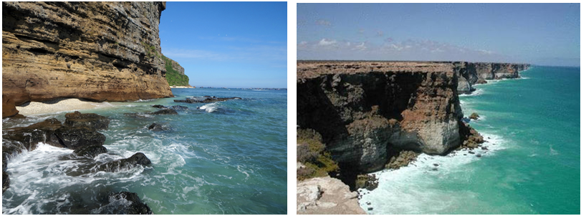
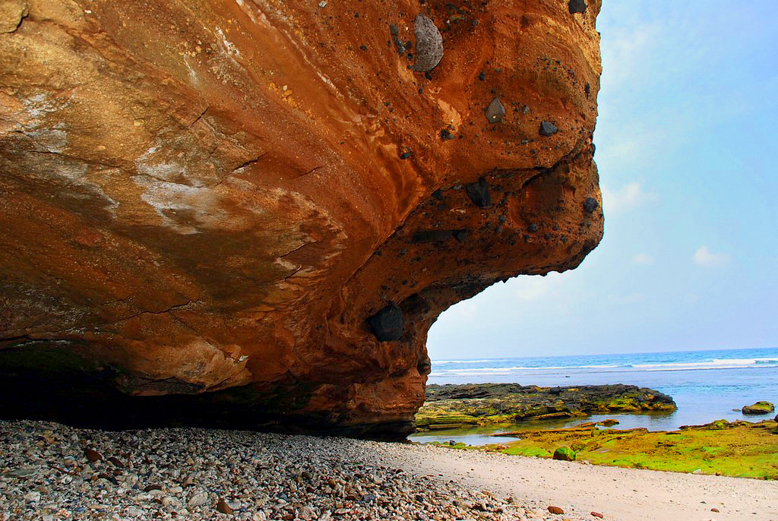
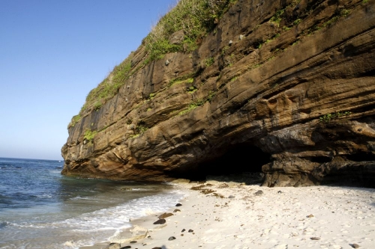

QUÁ TRÌNH BÓC MÒN
Mài mòn
Địa hình hàm ếch sóng vỗ và vách biển
Notes:
https://timeoutvietnam.com/kham-pha-vuong-quoc-toi-ly-son-1662.html

Slide 14
QUÁ TRÌNH VẬN CHUYỂN
Dựa vào các hình ảnh sau, video và SGK, hoàn thành PHT
QUÁ TRÌNH VẬN CHUYỂN
Khái niệm
Khoảng cách di chuyển
Hình thức
Kết quả

Slide 15
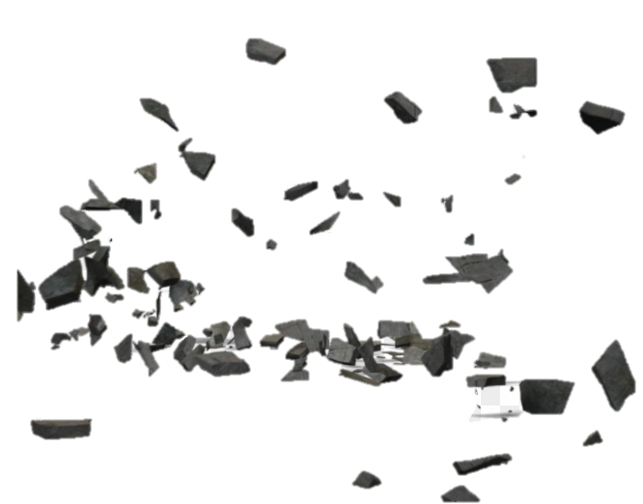
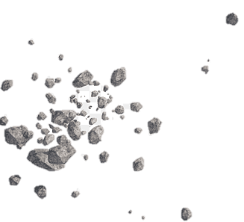

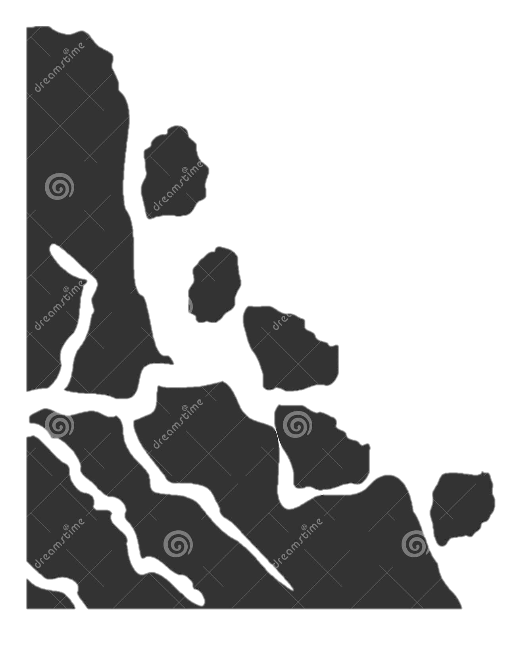
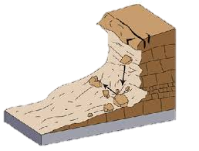



QUÁ TRÌNH VẬN CHUYỂN
Quá trình vận chuyển
Khái niệm | - Là sự tiếp nối của quá trình bóc mòn, làm vật liệu di chuyển theo các tác nhân ngoại lực.
Khoảng cách di chuyển | - Phụ thuộc vào kích thước và khối lượng của vật liệu, tốc độ di chuyển và tính chất bề mặt đệm.
Hình thức | - Vật liệu nhỏ, nhẹ: bị cuốn theo nước chảy, gió thổi. - Vật liệu lớn, nặng: động năng + trọng lực => lăn, nhảy cóc trên mặt đất dốc.
Kết quả | Cung cấp nguồn vật liệu cho quá trình bồi tụ
Vận chuyển
Vận chuyển

Slide 16
  QUÁ TRÌNH BỒI TỤ
Dựa vào các hình ảnh sau, SGK và internet hoàn thành phiếu học tập
Cồn cát ngầm ở cửa biển Cửa Đại – Quảng Nam
QUÁ TRÌNH BỒI TỤ
Khái niệm
Đặc điểm
Kết quả

Slide 17
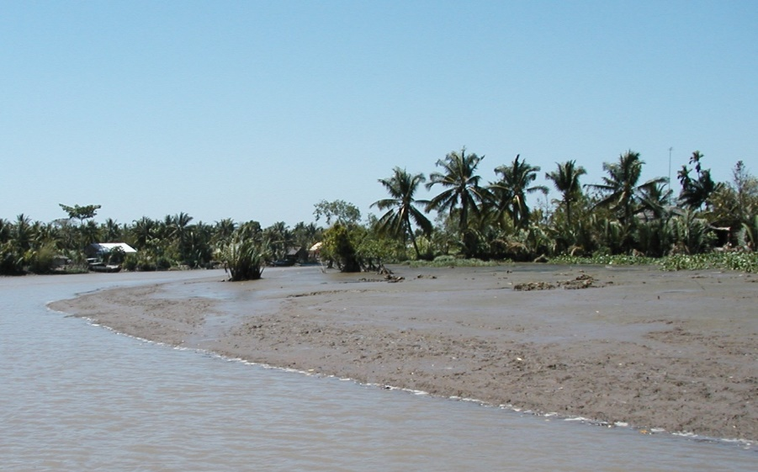
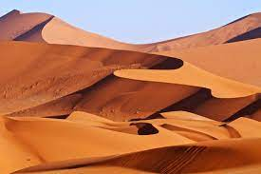
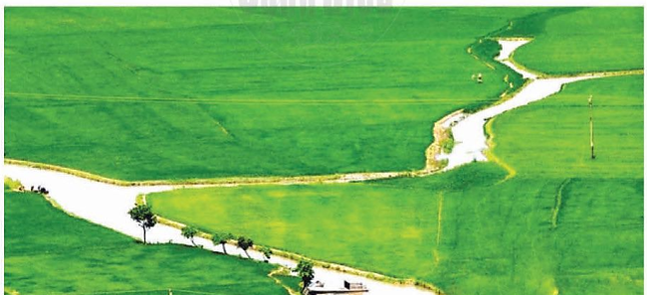
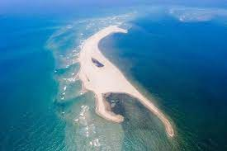
QUÁ TRÌNH BỒI TỤ
Khái niệm | Là quá trình tích tụ các vật liệu phá hủy, kết thúc quá trình vận chuyển.
Đặc điểm | - Nếu động năng giảm dần, vật liệu sẽ tích tụ dần trên đường đi. - Nếu động năng giảm đột ngột thì vật liệu sẽ tích tụ, phân lớp theo trọng lượng
Kết quả | Các dạng địa hình bồi tụ: + Do dòng chảy tạm thời: nón phóng vật + Do gió: Cồn cát, đụn cát (sa mạc) + Do dòng chảy thường xuyên: Bãi bồi, đồng bằng châu thổ. + Do sóng biển: Các bãi biển, cồn cát ngầm

Slide 18
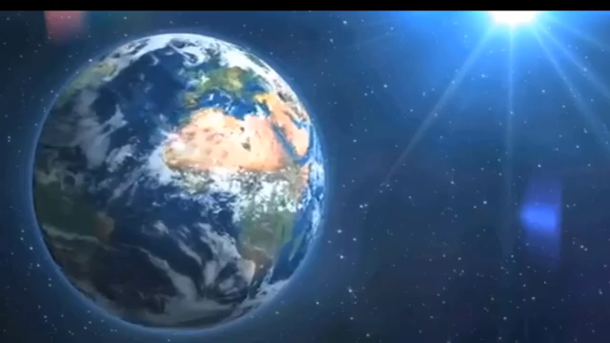
Các dạng địa hình do nội lực và ngoại lực tạo ra
Notes:
LINK VIDEO: https://www.youtube.com/watch?v=An_y8b1s27I

Slide 19
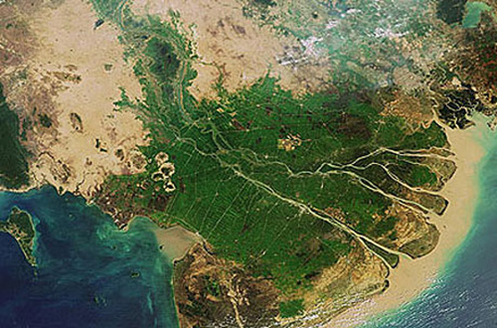

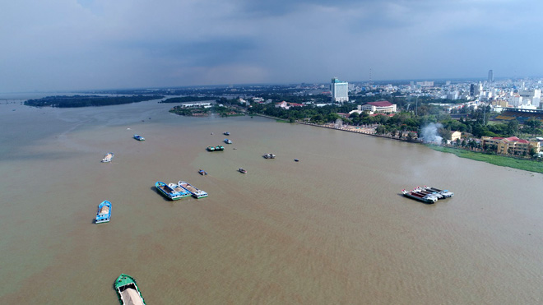
Em có biết ???
Vùng đồng bằng sông Cửu Long của Việt Nam được hình thành từ những trầm tích phù sa và bồi dần qua những kỷ nguyên thay đổi mực nước biển; qua từng giai đoạn kéo theo sự hình thành những giồng cát (đất bằng) dọc theo bờ biển. Những hoạt động hỗn hợp của sông và biển đã hình thành những vạt đất phù sa phì nhiêu dọc theo đê ven sông lẫn dọc theo một số giồng cát ven biển và đất phèn trên trầm tích đầm mặn trũng thấp như vùng Đồng Tháp Mười, tứ giác Long Xuyên – Hà Tiên, tây nam sông Hậu (khu vực ngã ba Hậu Giang, Bạc Liêu và Cà Mau) ở bán đảo Cà Mau.
Notes:
LINK VIDEO: https://www.youtube.com/watch?v=An_y8b1s27I

Slide 20


MỐI QUAN HỆ GIỮA CÁC QUÁ TRÌNH
3 quá trình phong hóa, vận chuyển và bồi tụ có mối quan hệ gì với nhau không? Tại sao?
Phong hóa
Vận chuyển
Bồi tụ

Slide 21
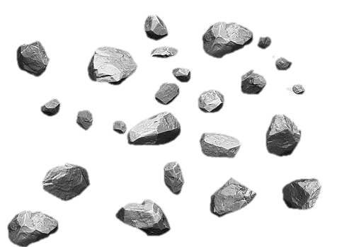

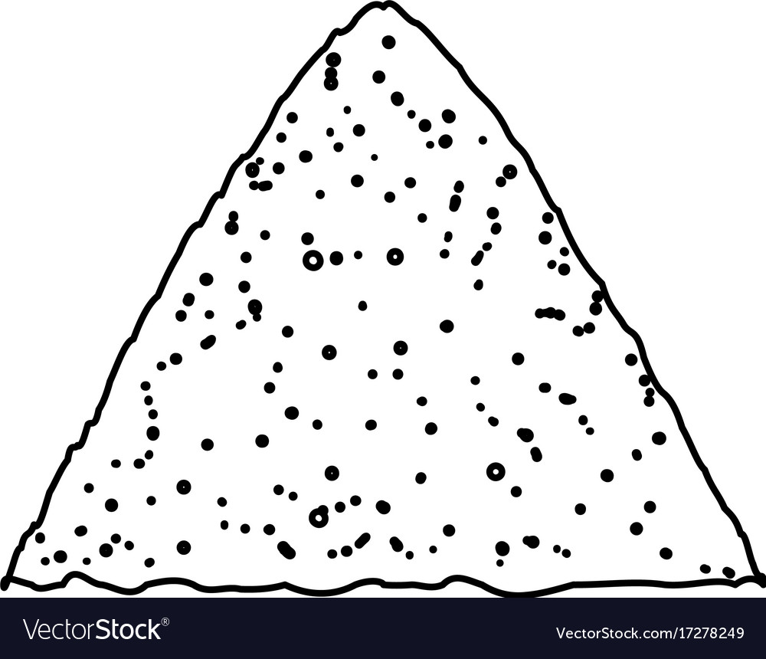

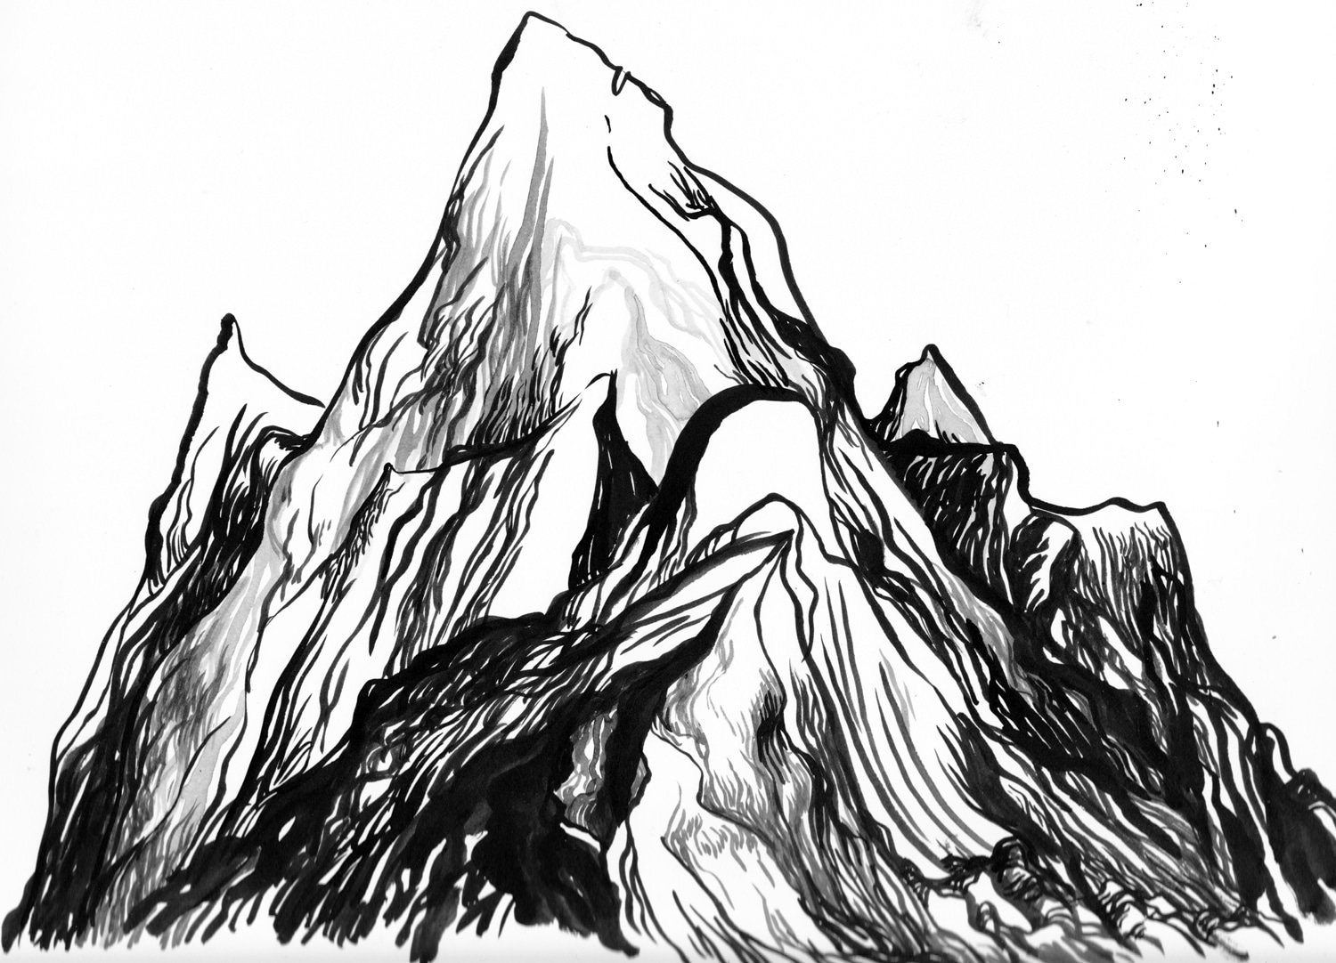
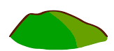
MỐI QUAN HỆ GIỮA CÁC QUÁ TRÌNH
Quá trình phong hóa
Quá trình vận chuyển
Quá trình bồi tụ
Vật liệu phá hủy
Tích tụ vật liệu phá hủy
Phong hóa
Vận chuyển
Ba quá trình này nối tiếp nhau trong việc
tạo ra, di chuyển và tích tụ vật liệu phá hủy
Ngoại lực
Nội lực làm cho bề mặt Trái Đất gồ ghề, ngoại lực có xu hướng san bằng gồ ghề. Chúng luôn tác động đồng thời, và tạo ra các dạng địa hình trên bề mặt Trái Đất.
Mối quan hệ giữa nội lực và ngoại lực?
Nội lực
Notes:
Quá trình phong hóa tạo ra các vật liệu phá hủy cho quá trình thực hiện, quá trình bồi tụ là sự kết thúc của quá trình vận chuyển và là quá trình tích tụ vật liệu phá hủy. Như vậy ba quá trình này nối tiếp nhau trong việc tạo ra, di chuyển và tích tụ vật liệu phá hủy.

Slide 22


HOẠT ĐỘNG LUYỆN TẬP
Trong 4 quá trình phong hóa, bóc mòn, vận chuyển và bồi tụ, các quá trình nào trực tiếp làm thay đổi địa hình bề mặt Trái Đất?
Địa phương em sinh sống hiện đang có các quá trình ngoại lực nào diễn ra rõ nét nhất?

Slide 23
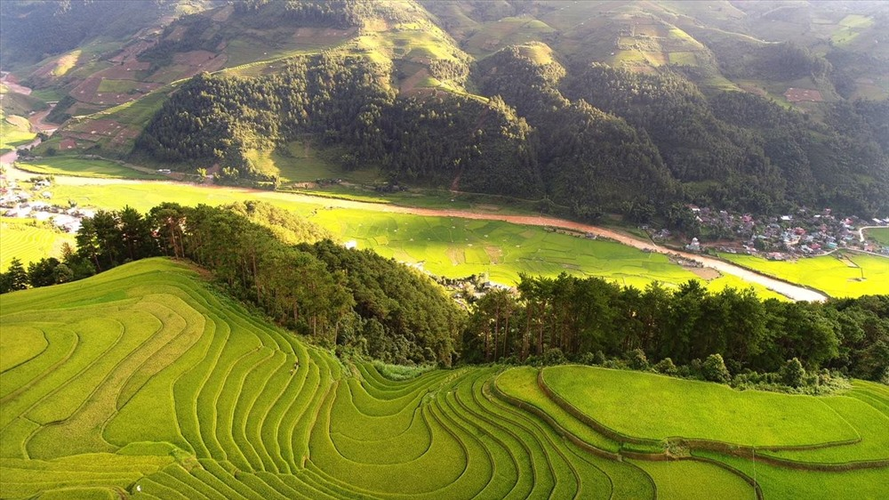
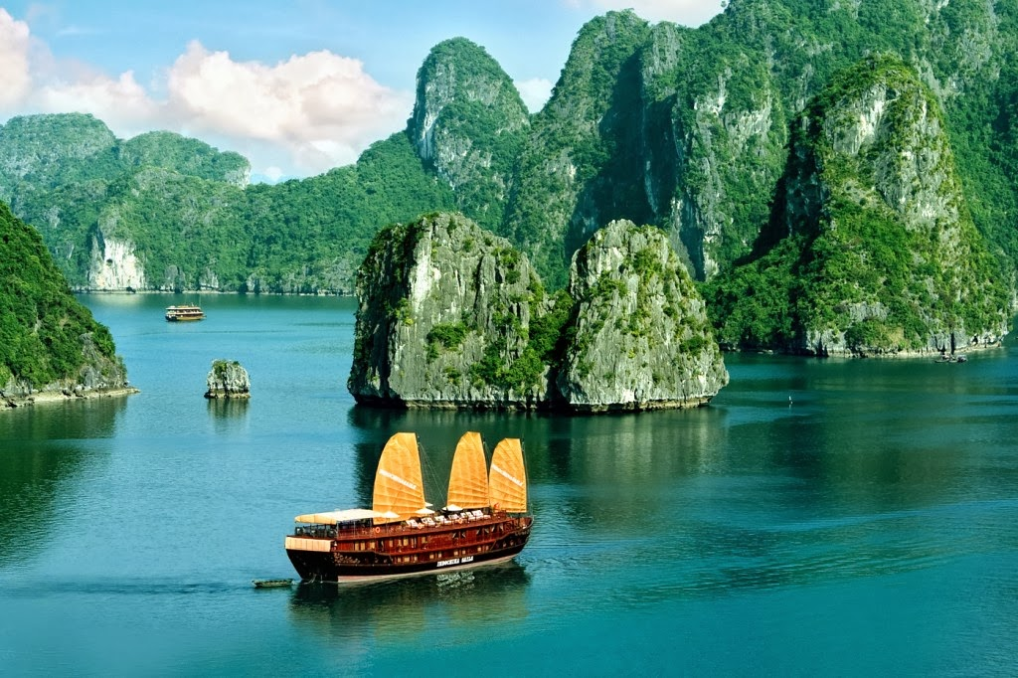

HOẠT ĐỘNG VẬN DỤNG
Tại sao quá trình bóc mòn và bồi tụ do dòng nước ở nước ta phát triển mạnh?
Các quá trình này tác động đến địa hình nước ta như thế nào?

Slide 24




